Slide 1

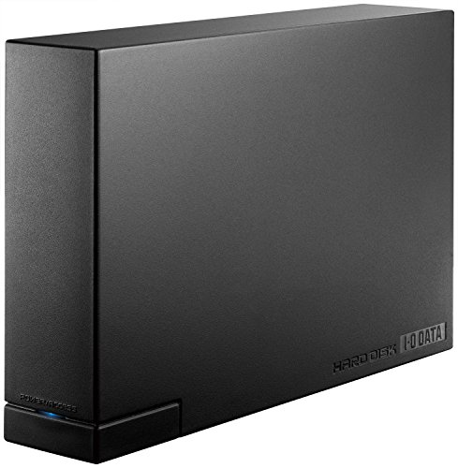



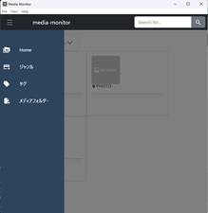
C:\WORK\Media
├─Music
│ ├─Radiohead
│ │ └─OK Computer
│ ……
├─Photo
│ ├─...
│ ....
└─Video
├─...
...
G:\ Media
├─Music
│ ├─Radiohead
│ │ ├─In Rainbows
│ │ └─Kid A
│ ├─...
│ ....
└─Photo
….
USBハードディスク
\\ServerName\Media
├─Music
│ ├─Radiohead
│ │ └─The Bends
│ ……
├─Photo
│ ├─...
│ ....
└─Video
├─...
...
├─Music
│ ├─Radiohead
│ │ ├─In Rainbows
│ │ ├─ OK Computer
│ │ ├─The Bends
│ │ └─Kid A
│ ├─...
│ ....
├─Photo
│ ├─...
│ ....
└─Video
├─...
...
ルーター
NAS
MediaMan

